Slide 1
МИНИСТЕРСТВО ОБРАЗОВАНИЯ И НАУКИ РОССИЙСКОЙ ФЕДЕРАЦИИ
ВЛАДИВОСТОКСКИЙ ГОСУДАРСТВЕННЫЙ УНИВЕРСИТЕТ
ИНСТИТУТ ФИЗИЧЕСКОЙ КУЛЬТУРЫ И СПОРТА
КАФЕДРА ФИЗКУЛЬТУРНО-ОЗДОРОВИТЕЛЬНОЙ И СПОРТИВНОЙ РАБОТЫ
Средства реабилитации после инсульта на основе
биологической обратной связи
Докладчик студент гр. БФЗА-21-ФР1
Кожемяко Александр
Научный руководитель: д-р. мед. наук,
профессор Гайнуллина Юлия Игоревна

Slide 2
АКТУАЛЬНОСТЬ
Острое нарушение мозгового кровообращения (ОНМК) является одной из ведущих причин инвалидности и смертности в мире. Около 80% пациентов, перенёсших инсульт становятся инвалидами, а 20% из них нуждаются в постороннем уходе.
Двигательные нарушения в виде параличей или парезов представляют собой самый частый симптом поражения головного мозга, как в острой, так и в хронической стадии заболевания.
Наиболее полного восстановления утраченных двигательных функций у пациентов после инсульта удается добиться в течение первого года после возникновения ОНМК. Полноценная реабилитация с использованием современных методик (с биологической обратной связью) приобретает важную задачу не только для здравоохранения, но и для государства в целом.

Slide 3
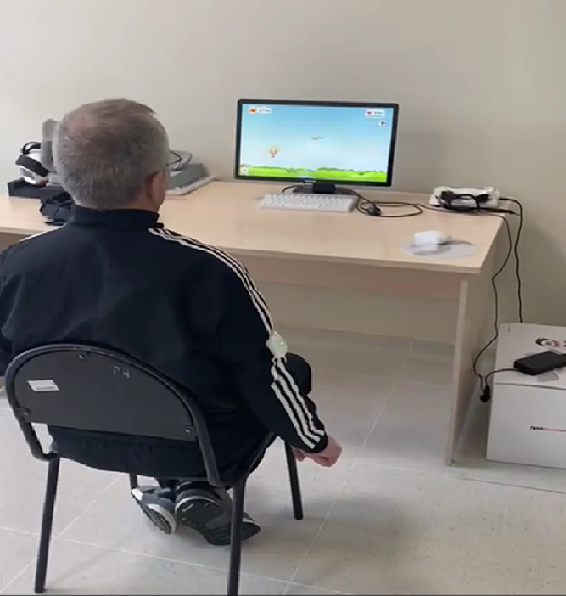
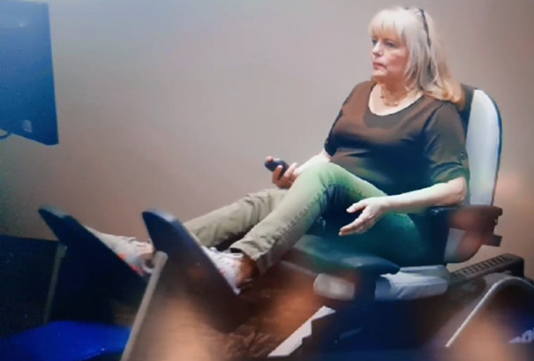
Цель исследования
Оценить эффективность различных методов реабилитации с биологической обратной связью при восстановлении двигательной функции пациентов, перенёсших инсульт

Slide 4
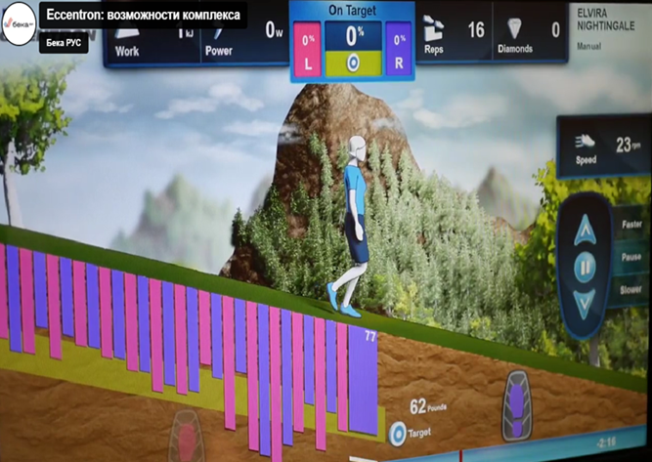
Объект исследования
Физическая реабилитация пациентов после инсульта
Предмет исследования
Влияние средств физической реабилитации с биологической обратной связью на пациентов, перенёсших инсульт

Slide 5
ЗАДАЧИ ИССЛЕДОВАНИЯ
Проанализировать научно-методическую литературу по проблеме исследования
Проанализировать динамику состояния пациентов при реабилитации на системе «ArmeoSpring»
Оценить эффективность занятий с применением системы «ArmeoSpring» на двигательную функцию пациентов, перенёсших инсульт

Slide 6
Методы исследования:
Метод теоретического исследования
Метод эмпирического исследования (шкала инсульта NIHSS, опросник DASH)
Методы математической статистики (программное обеспечения Microsoft Excel Office 2019)

Slide 7
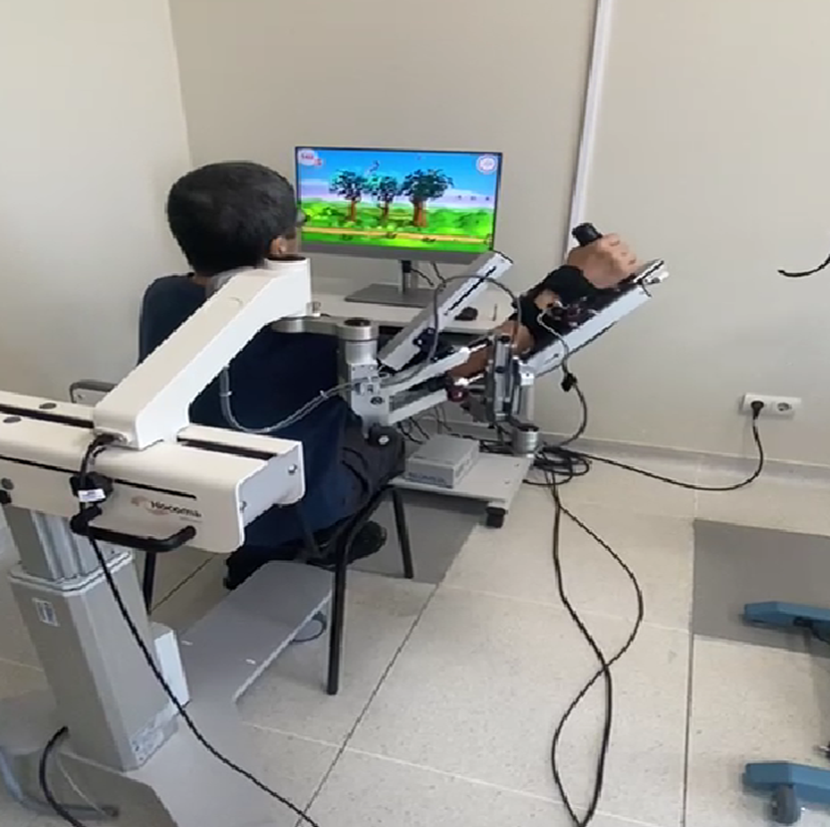

Организация исследования
Исследование проведено в реабилитационном отделении на базе Медицинского комплекса ДВФУ.
Включены 11 пациентов с ишемическим инсультом с преимущественным поражением верхних конечностей. Средний возраст - 54 года.

Slide 8
Результаты исследования

Slide 9
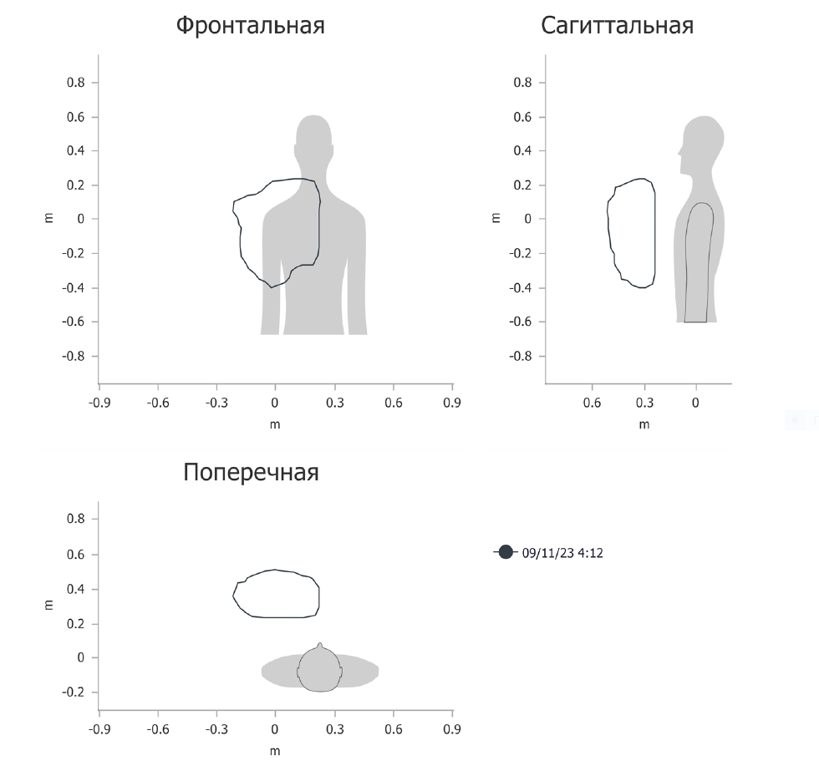
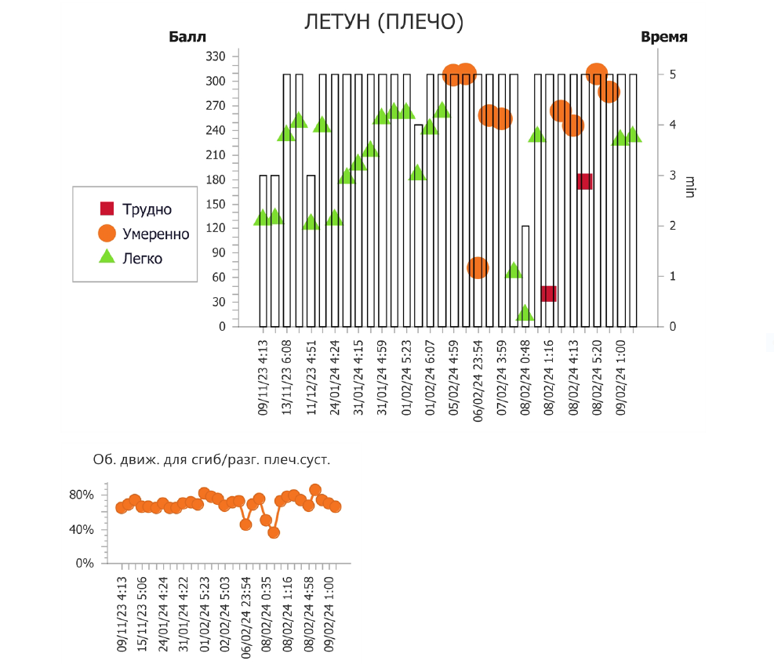
Пример игры на комплексе ArmeoSpring

Slide 10
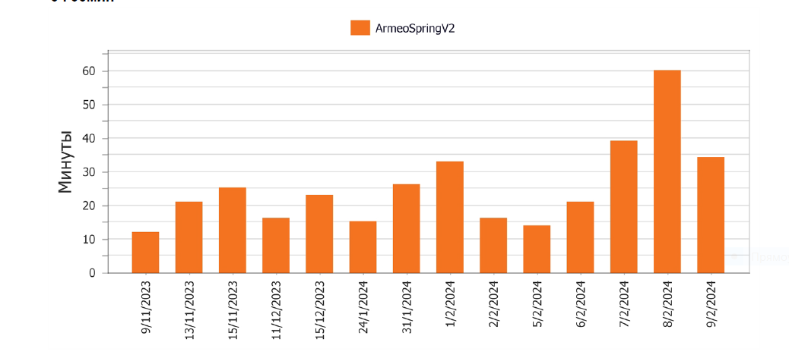
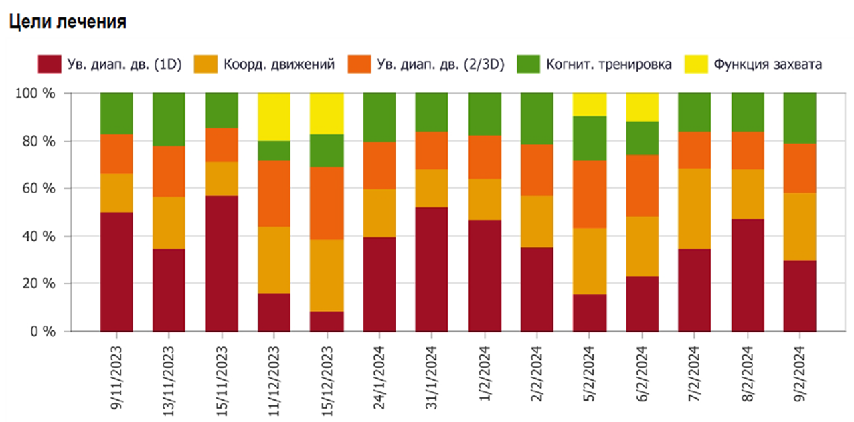
Пример оценки динамики выполнения реабилитационных задач пациента

Slide 11
Результаты исследования

Slide 12
Выводы
Установлено, что реабилитационные системы БОС эффективны в улучшении восстановления двигательной функции, особенно у пациентов с ишемическим инсультом
Анализ динамики занятий пациентов с нарушением функций верхних конечностей установил, что по мере тренированности увеличивается уровень сложности и время выполнения упражнений, что положительно влияет на диапазон и координацию движений верхних конечностей пациентов
Оценка влияние занятий с применением системы реабилитации «ArmeoSpring», выявила, что после занятий в 1,5 раза увеличилось число пациентов, у которых двигательная функция верхних конечностей оценена на хорошо и удовлитворительно

Slide 13
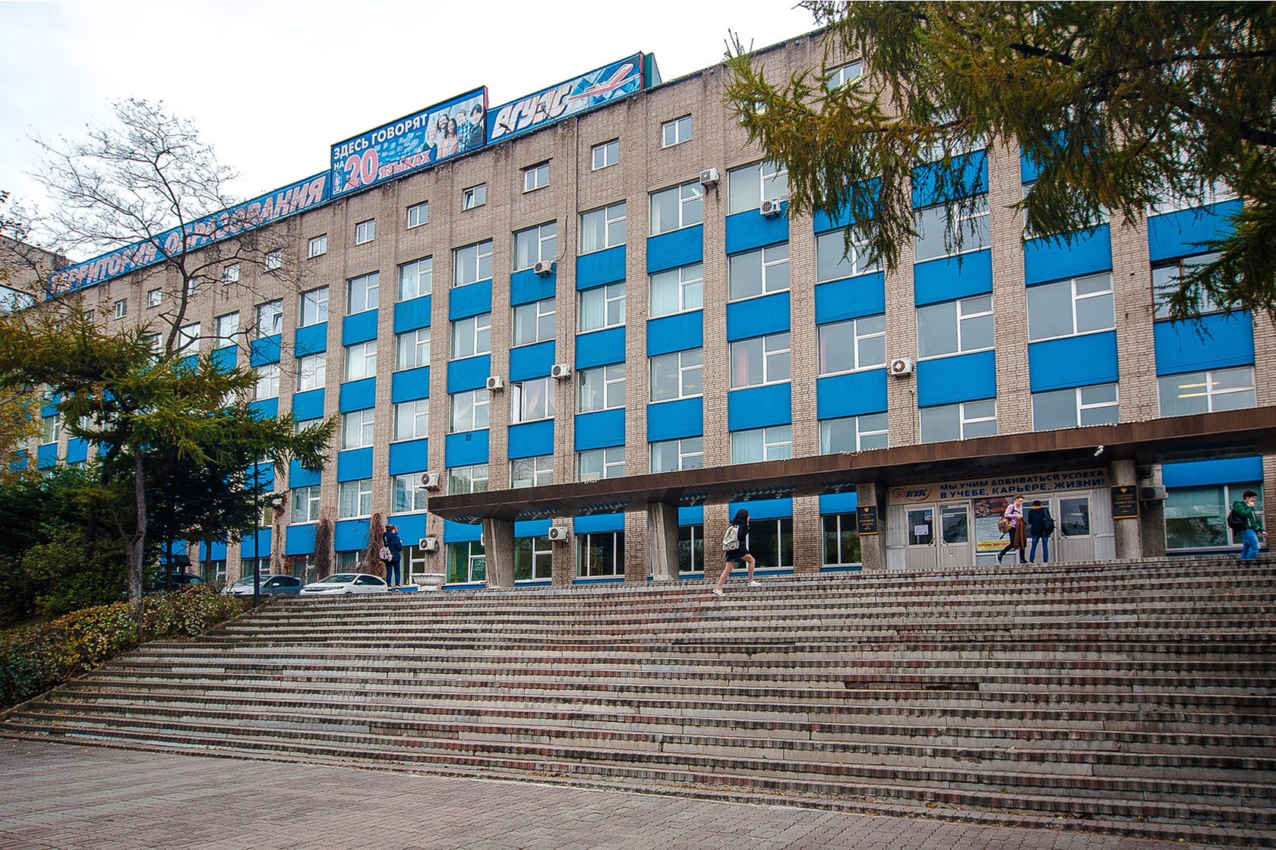
СПАСИБО ЗА ВНИМАНИЕ!

